Slide 1
区块链技术介绍
王柏钢

Slide 2
一、区块链历史背景
二、Bitcoin技术原理
三、智能合约

Slide 3
一、区块链历史背景
中本聪（英语：Satoshi Nakamoto），此名是比特币协议的创造者，但真实身份未知。于2008年发表了一篇名为《比特币：一种点对点式的电子现金系统》（Bitcoin: A Peer-to-Peer Electronic Cash System）的论文
比特币（英语：Bitcoin）是一种用去中心化、全球通用、不需第三方机构或个人，基于区块链作为支付技术的电子加密货币。

Slide 4
二、Bitcoin技术原理

Slide 5
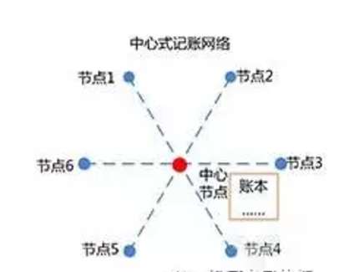
传统数字货币
货币滥发
中心失去信用

Slide 6
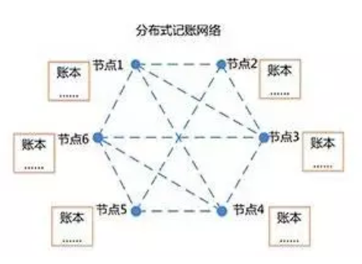
比特币

Slide 7
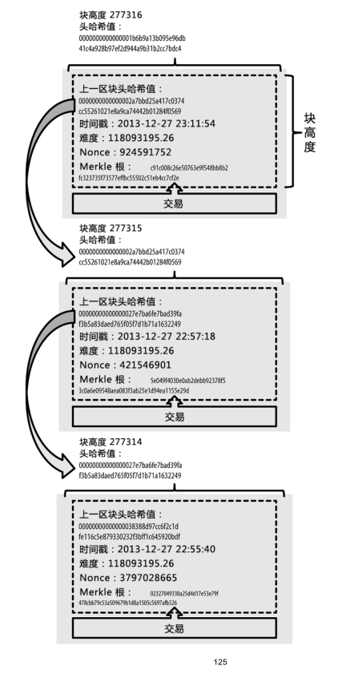

Slide 8
生成地址
私钥：
由系统随机生成一个私钥，范围为1. 0e+77，保证不会 重复
1E99423A4ED27608A15A2616A2B0E9E52CED330AC530EDCC32C8FFC6A526AEDD
公钥：
K （公钥）= k（私钥） * G（加密）
加密算法： 椭圆曲线加密secp256k1

Slide 9
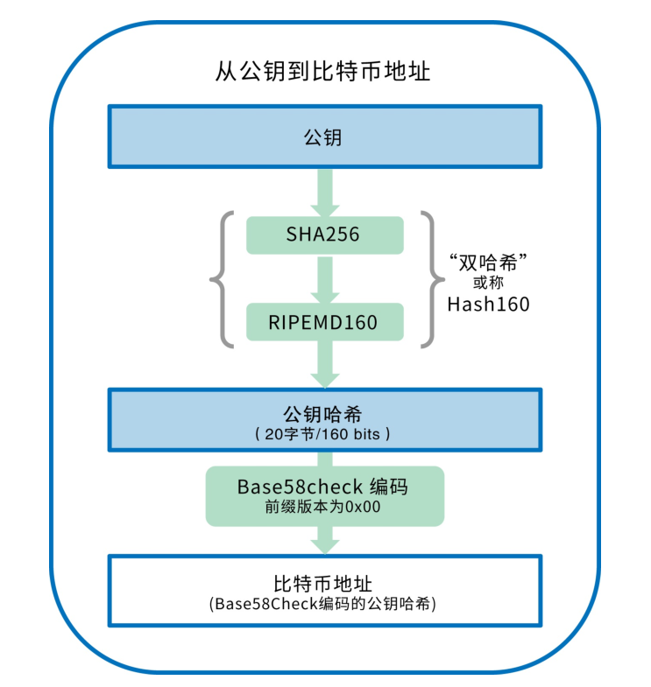

Slide 10
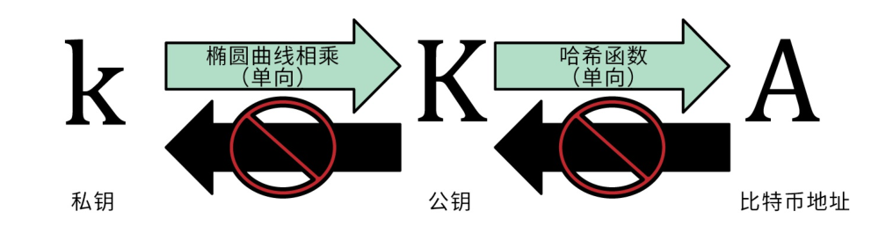
私钥：1E99423A4ED27608A15A2616A2B0E9E52CED330AC530EDCC32C8FFC6A526AEDD
地址： 1HWqMzw1jfpXb3xyuUZ4uWXY4tqL2cW47J

Slide 11
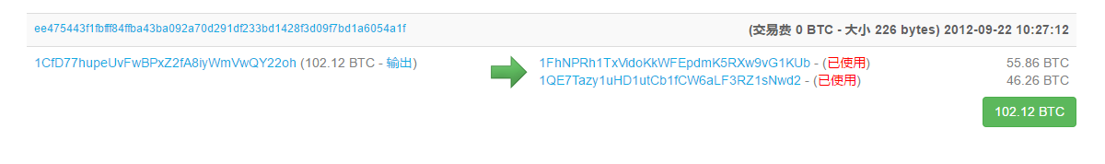
交易

Slide 12
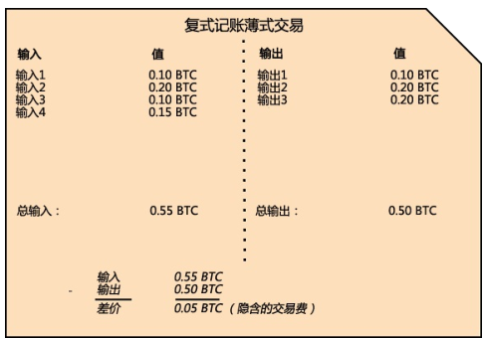

Slide 13
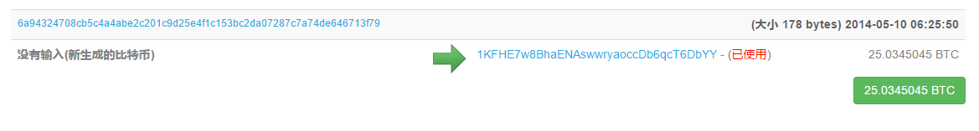
记录账本奖励

Slide 14
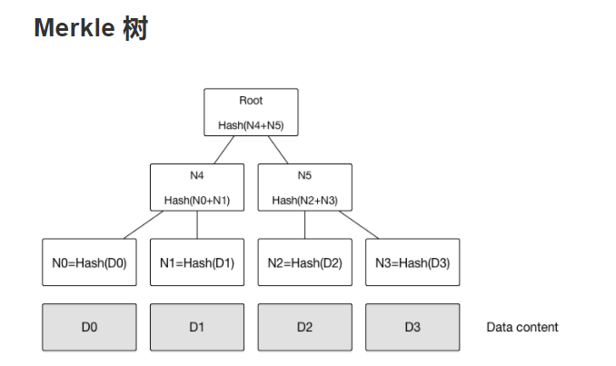

Slide 15
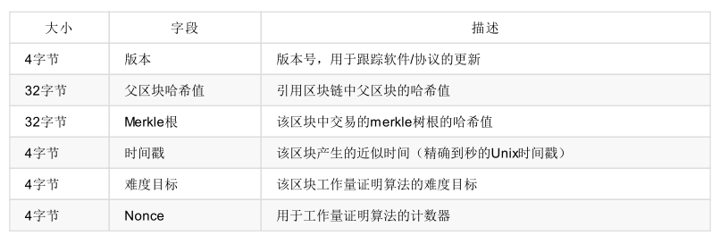

Slide 16
挖矿
算力：单位时间hash的次数
难度值：nonce
区块生成速度：平均10分钟产生一个新区块

Slide 17
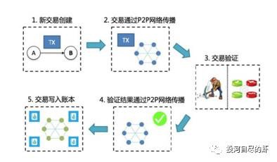
新块产生
Bitcoin货币发行：账本奖励
奖励递减
总数：2100W
区块生成速度：平均10分钟产生一个新区块

Slide 18
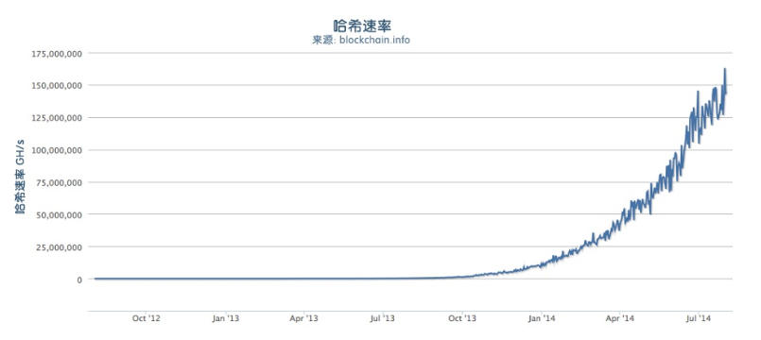
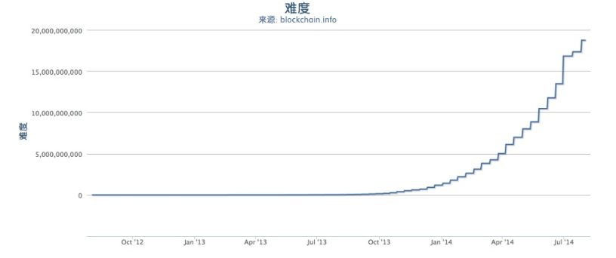

Slide 19
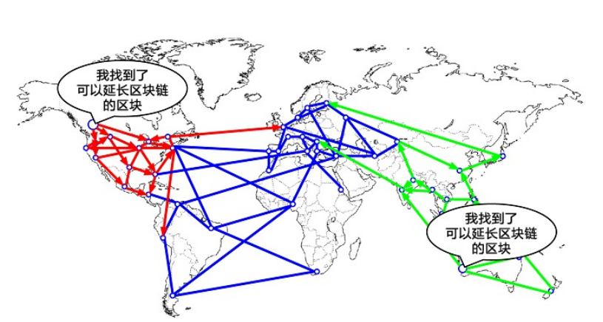
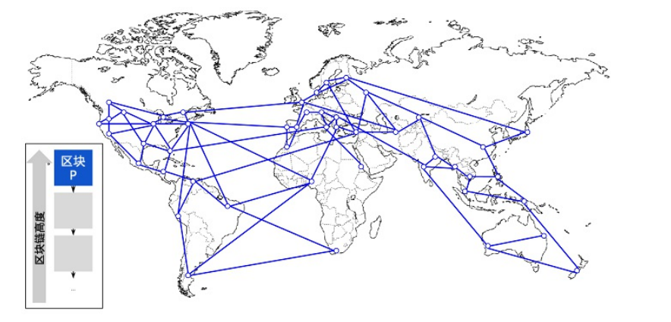
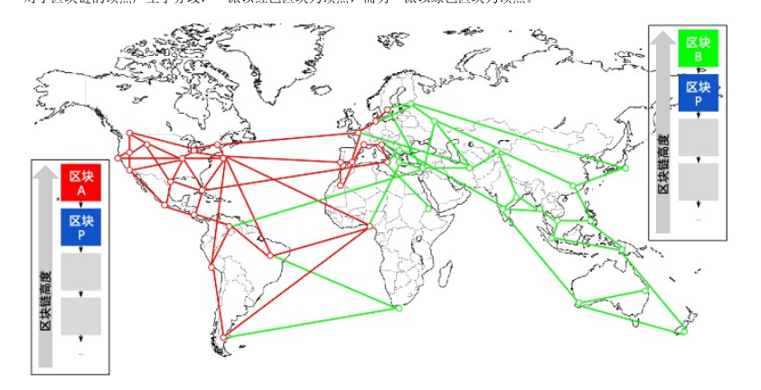
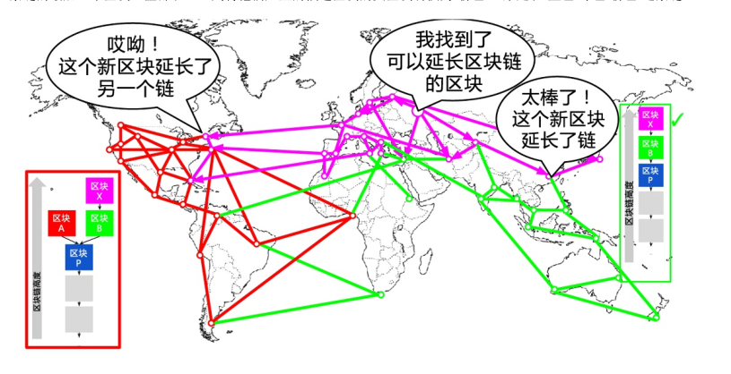
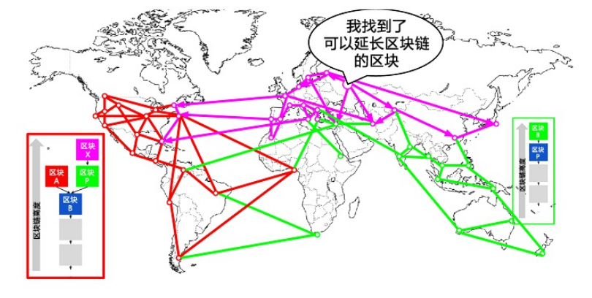
共识与分叉

Slide 20
三、智能合约介绍

Slide 21
去中心化
没有强中心控制。无某一节点占有资源得到系统控制权，整体意识由下而上。
节点自治。通过自治和协作构成整体
高度连接。任意节点间可以连接、互信

Slide 22
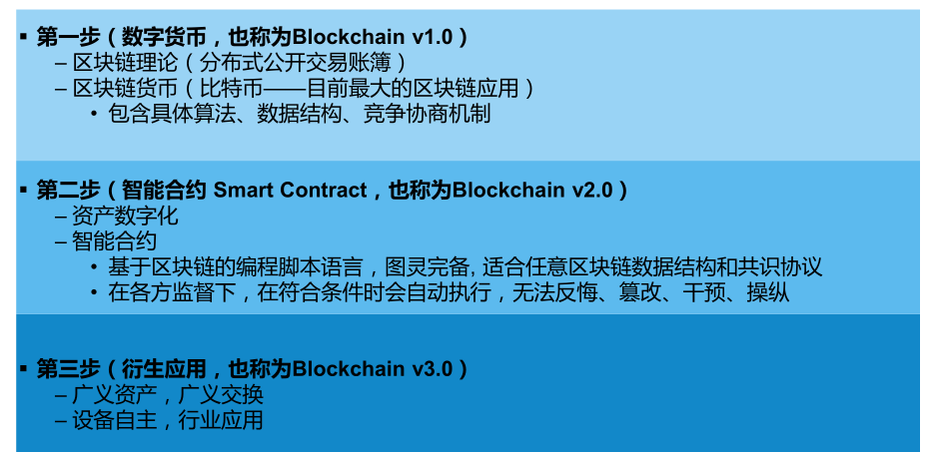

Slide 23
以太坊（英语：Ethereum）是一个开源的有智能合约功能的公共区块链平台，提供去中心化的虚拟机来处理点对点合约。
Linux 基金会Hyperledge
NEO（小蚁）
EOS
IPFS filecoin
IOTA

Slide 24
Thank you!
Binance BTC：26,065 RMB ETH：1,917 RMB

